Slide 1


PROTOCOLO DE DENUNCIAS DE ACOSO SEXUAL Y/O LABORAL Y LEY 21.369
T1° Carolina CUADRA López
Valparaíso, agosto 2023

Slide 2


TEMARIO
TEMARIO
NORMATIVA INSTITUCIONAL
LEY 21.369
REGLAMENTACIÓN ESNAVAL
PROCEDIMIENTO DE DENUNCIAS
P A T R I O T I S M O
HONOR LEALTAD VALENTÍA INTEGRIDAD DEBER

Slide 3
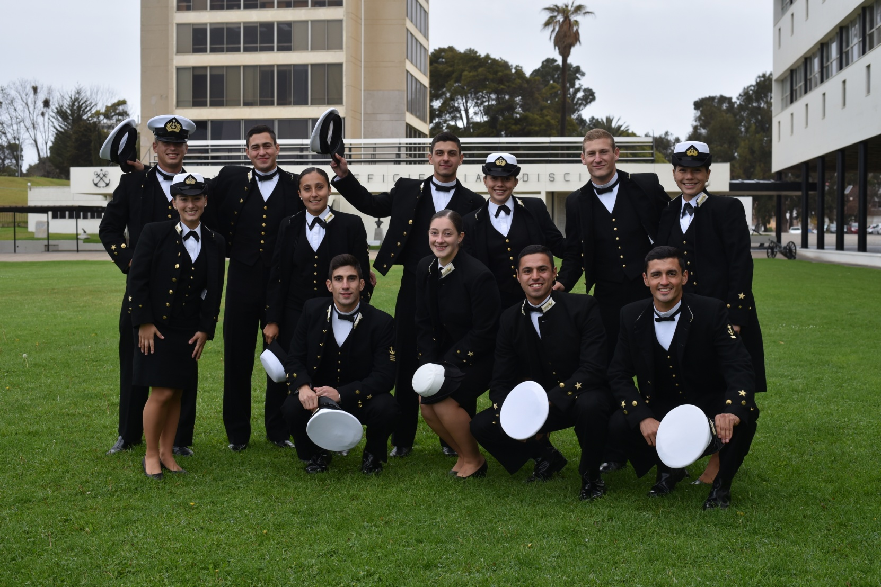

1
NORMATIVA INSTITUCIONAL
P A T R I O T I S M O
HONOR LEALTAD VALENTÍA INTEGRIDAD DEBER

Slide 4

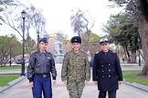
I. NORMATIVA INSTITUCIONAL
2017
2018
2019
Plan de Prevención Violencia entre Servidores Navales D.G.P.A. Ord. N°3100/0510/33513, del 29 Octubre 2018.
Actualización Directiva D.G.P.A. Ord. N°002-V.
Protocolo Conjunto de Denuncias de Acoso Sexual y/o Laboral en las FF.AA..
Directiva D.G.P.A. Ord. N°002-V
Ordenanza de la Armada.
Reglamento de Disciplina de la Armada.
Directiva de la Comandancia en Jefe de la Armada Ord. N° 6700/ 2107 Vrs., de fecha 03.May.2017, sobre “Correcto Comportamiento del Personal de la Armada”.
P A T R I O T I S M O
HONOR LEALTAD VALENTÍA INTEGRIDAD DEBER
Notes:
Hasta antes del año 2017, la Institución contaba con la Directiva D.G.P.A. Ord. N° 003-D que regulaba entre otros aspectos el Acoso Sexual en la Institución.
El año 2017 la Institución difunde la Directiva D.G.P.A. Ord. N° 002-V que “Dicta Normas y establece procedimientos a los Mandos y Servidores Navales, sobre prevención, protección y control de situaciones que puedan constituir conductas indeseadas relacionadas con violencias”, entre las que se encuentran el Acoso Sexual y Acoso Laboral. Con ella se regulan violencias entre servidores navales que tienen lugar en el espacio del trabajo, quedando las violencias del ámbito familiar en un cuerpo normativo diferente.
Luego el año 2018, en el marco de la Directiva C.J.A. sobre el Correcto Comportamiento, que profundiza en el enfoque preventivo de algunas problemáticas (Violencias, Abuso Alcohol, Consumo de Drogas, Autolesiones e Intentos de Suicidio), se aprueba el Primer Plan de Prevención de Violencia entre Servidores.
Este mismo año a nivel ministerial se firma el Convenio de Cooperación entre el Ministerio de Defensa y el Ministerio de la Mujer y Equidad de Género, que establece distintos compromisos, entre los que se encuentran la elaboración de un Protocolo de Acoso Laboral y Sexual del Ministerio de Defensa, que tendría carácter supletorio respecto de cada uno de los Protocolos vigentes en cada una de las ramas de las Fuerzas Armadas. Además del envío de un reporte de carácter mensual a nivel de denuncias de acoso y la designación de Delegadas de Género.
El año 2019 se resuelve unificar los protocolos de las tres ramas de la FF.AA., lo que se materializa a través de la aprobación en el mes de marzo del “Protocolo Conjunto de Denuncias de acoso Sexual y/o laboral en las FF.AA. “ dirigido al personal uniformado o civil que se vea afectado por actos de acoso sexual o laboral, o ambos, o que sean testigos de éste, que fue oportunamente difundido en la Institución a través del mensaje DIRECPERS 221300 de marzo 2019.
A raíz de lo anterior, se actualizó la Directiva D.G.P.A. Ord. N° 002-V, de fecha 14. Nov. 2019. Este documento contiene las disposiciones establecidas en el Protocolo Conjunto y conserva lo establecido respecto a la denuncia, prevención, protección y seguimiento de estas y otras violencias entre servidores.
El año 2022 la Ministra de Defensa Nacional informó los Compromisos Sectoriales de Género 2023-2025 entre los que se encuentra la “correcta aplicación y/o actualización de procedimiento de denuncias de Maltrato o de Acoso Laboral y Sexual (M.A.L.S.) en el sector Defensa”. Y a nivel institucional se nombró un segundo delegado de género (hombre).

Slide 5
I. NORMATIVA INSTITUCIONAL
Desde el año 2018 la Institución eleva al Ministro de Defensa Nacional un informe de carácter mensual sobre denuncias de Acoso Sexual y/o Laboral.
El M.D.N. realiza actividades de difusión junto con las Delegadas de Género de las FF.AA. en distintas ciudades del país, dirigidas a servidores de las tres ramas.
Los resultados más graves terminan con la separación del servicio de la persona denunciada o de quien denuncia falsamente.
En la Institución existen además disposiciones de carácter “preventivo” (Directiva D.G.P.A. Ord. N°002-V y “Plan de Prevención de Violencias entre Servidores Navales).
P A T R I O T I S M O
HONOR LEALTAD VALENTÍA INTEGRIDAD DEBER

Slide 6
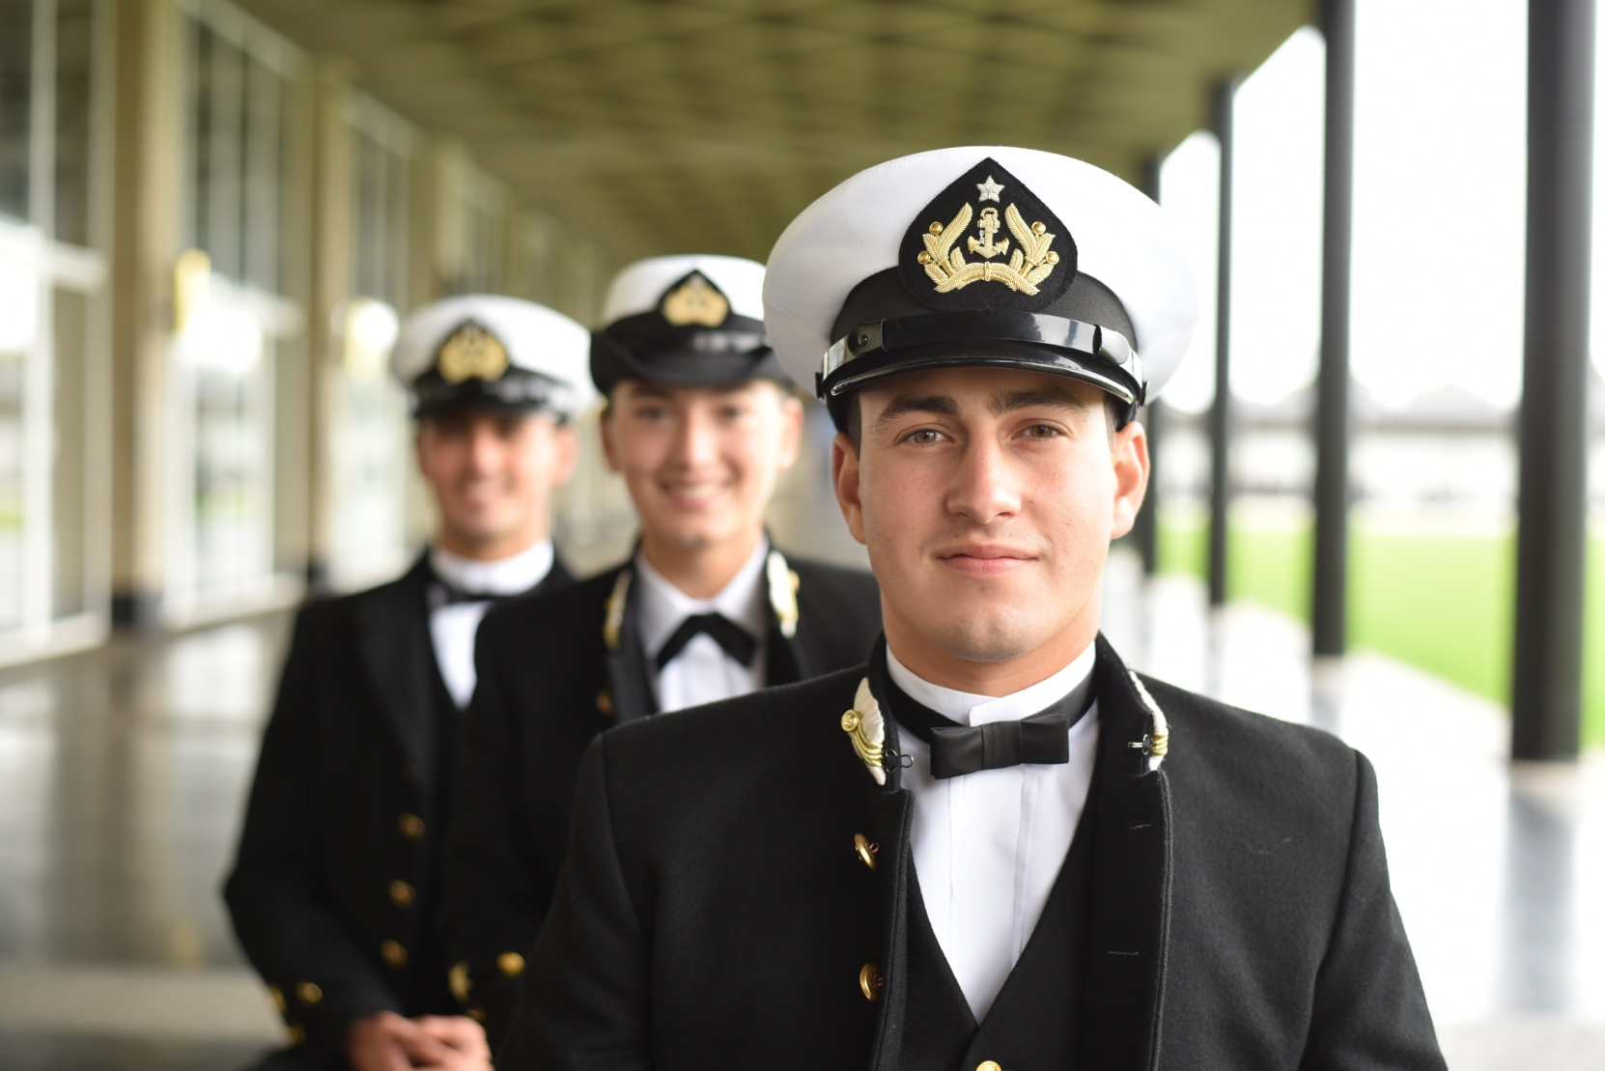
2
LEY 21.369
P A T R I O T I S M O
HONOR LEALTAD VALENTÍA INTEGRIDAD DEBER

Slide 7
II. LEY 21.369 “REGULA EL ACOSO SEXUAL, VIOLENCIA Y DISCRIMINACIÓN DE GÉNERO EN LA ED. SUPERIOR
Promover políticas integrales orientadas a prevenir, investigar, sancionar y erradicar el acoso sexual, la violencia y la discriminación de género, y proteger y reparar a la víctimas en el ámbito de la educación superior
Ambientes seguros y libres de acosos sexual, violencia y discriminación de género, para todas la personas que se relacionen en comunidades académicas de educación superior.
GARANTIZAR
P A T R I O T I S M O
HONOR LEALTAD VALENTÍA INTEGRIDAD DEBER
Notes:
Ley publicada en septiembre del 2021

Slide 8




II. LEY 21.369 “REGULA EL ACOSO SEXUAL, VIOLENCIA Y DISCRIMINACIÓN DE GÉNERO EN LA ED. SUPERIOR
POLÍTICA
MODELO DE PREVENCIÓN
MODELO DE INVESTIGACIÓN Y SANCIÓN
NORMATIVA INCORPORADA EN CONTRATOS
P A T R I O T I S M O
HONOR LEALTAD VALENTÍA INTEGRIDAD DEBER

Slide 9

3
REGLAMENTACIÓN ESCUELA NAVAL
P A T R I O T I S M O
HONOR LEALTAD VALENTÍA INTEGRIDAD DEBER

Slide 10
III. REGLAMENTACIÓN INTERNA ESCUELA NAVAL
O.P.I. N° 22 “ESTABLECE MODELO DE PREVENCIÓN Y EL MODELO DE INVESTIGACIÓN Y SANCIÓN CONTRA EL ACOSO SEXUAL, LA VIOLENCIA Y LA DISCRIMINACIÓN DE GÉNERO.”
O.P.I N° 21 “ESTABLECE POLÍTICA DE CONVIVENCIA, EQUIDAD DE GENERO Y DE DIVERSIDAD E INCLUSIÓN PARA TODA LA DOTACIÓN ESNAVAL”.
O.P.I N° 17 “ESTABLECE POLÍTICA SOBRE ACOSO SEXUAL, VIOLENCIA Y DISCRIMINACION DE GÉNERO”
O.T.I. SUBDIRECCIÓN N°23 “DISPONE LA ORGANIZACIÓN Y ESTABLCE TAREAS PARA EL CUMPLIMIENYO DEL MODELO DE PREVENCIÓN DE ACOSO, VIOLENCIA Y DISCRIMINACIÓN”
P A T R I O T I S M O
HONOR LEALTAD VALENTÍA INTEGRIDAD DEBER

Slide 11
O.P.I N° 21 “ESTABLECE POLÍTICA DE CONVIVENCIA, EQUIDAD DE GENERO Y DE DIVERSIDAD E INCLUSIÓN PARA TODA LA DOTACIÓN ESNAVAL”.
Política de convivencia
Respeto
Compañerismo
Justicia
Cortesía
Amabilidad
Privacidad
Política de equidad de género
Igualdad de:
  Oportunidades
  Exigencias
  Trato
Integración en todas las actividades
Dependencias exclusivas
Política de diversidad e inclusión
Garantizar la diversidad de todos que pertenecen a la Institución
La selección para los que ingresan es en base a sus propios méritos
No existirá discriminación arbitraria
P A T R I O T I S M O
HONOR LEALTAD VALENTÍA INTEGRIDAD DEBER

Slide 12
O.P.I N° 17 “ESTABLECE POLÍTICA SOBRE ACOSO SEXUAL, VIOLENCIA Y DISCRIMINACION DE GÉNERO”
Existirán los siguientes principios orientadores; reserva, privacidad, tramitación expedita, colaboración, protección y asistencia al denunciante, imparcialidad, debido proceso, reparación y apoyo a las víctimas.
Modelo de prevención
Capacitación, actividades, difusión, inducción, elaborar normativas, etc.
Modelo de investigación y sanción
Procedimientos de denuncia, definir conductas indeseadas, investigar, sancionar, informar (delitos), etc.
Acoso sexual – violencia de género (abuso) discriminación - acoso laboral – discriminación laboral - hostigamiento
P A T R I O T I S M O
HONOR LEALTAD VALENTÍA INTEGRIDAD DEBER

Slide 13

4
PROCEDIMIENTO DE DENUNCIA
P A T R I O T I S M O
HONOR LEALTAD VALENTÍA INTEGRIDAD DEBER

Slide 14
IV. PROCEDIMIENTO DE DENUNCIA
El procedimiento se divide en 4 fases:
1
2
3
DENUNCIA
INVESTIGACIÓN
RESOLUCIÓN
4
APOYO Y SEGUIMIENTO
P A T R I O T I S M O
HONOR LEALTAD VALENTÍA INTEGRIDAD DEBER
Notes:
El procedimiento común de denuncia por acoso se divide en 4 fases: “Denuncia”, “Investigación”, “Resolución” y “Apoyo y Seguimiento”. Las tres primeras son consecutivas. La cuarta es transversal a todas ellas. En estas fases, la de Investigación tendrá lugar la mayoría de las veces, salvo cuando haya flagrancia.
En las siguientes láminas se señalarán las acciones que se deben ejecutar según los distintos actores que participan en cada una de estas 4 fases.

Slide 15
IV. PROCEDIMIENTO DE DENUNCIA
1
DENUNCIA
Denunciante
Completa el Formulario de Denuncia de Acoso (denuncia escrita)
Presenta la denuncia al Mando Receptor de Denuncia (MRD) que corresponda.
Entrega al MRD el Formulario de modo presencial o vía electrónica a la dirección de correo institucional
Situación a denunciar
Identificación de quién denuncia (Víctima o Tercero)
Datos del denunciante
Datos del denunciado(a)
Narración de los hechos
Individualización de testigos.
Antecedentes complementarios.
Firma
Fecha de la denuncia
Declaración de veracidad información.
P A T R I O T I S M O
HONOR LEALTAD VALENTÍA INTEGRIDAD DEBER

Slide 16
IV. PROCEDIMIENTO DE DENUNCIA
1
DENUNCIA
Mando Receptor de Denuncia
Acusar recibo de la Denuncia por escrito (Formulario de Denuncia).
Disponer de inmediato medidas de resguardo de la víctima, teniendo el cuenta el favor de esta.
Poner en conocimiento de la Fiscalía Naval si los hechos denunciados revisten carácter de delito.
P A T R I O T I S M O
HONOR LEALTAD VALENTÍA INTEGRIDAD DEBER

Slide 17
IV. PROCEDIMIENTO DE DENUNCIA
2
INVESTIGACIÓN
Mando Receptor de Denuncia
Fiscalía Administrativa Permanente
Determinar si hubo o no flagrancia.
En caso de FLAGRANCIA: Aplicar directamente sus facultades sancionatorias conforme a su potestades reglamentarias.
Desarrollar en un plazo de 20 días hábiles la ISA iniciada.
Renovar el plazo solo ante circunstancias excepcionales, debidamente fundadas, por 15 días hábiles más.
Cerrar la ISA y elaborar Dictamen Fiscal.
3
RESOLUCIÓN
Si NO HAY flagrancia:
Ordenar a la Fiscalía Administrativa Permanente instruir I.S.A. una vez recepcionada la denuncia, en un plazo de 24 hrs.
P A T R I O T I S M O
HONOR LEALTAD VALENTÍA INTEGRIDAD DEBER

Slide 18
IV. PROCEDIMIENTO DE DENUNCIA
3
RESOLUCIÓN
Fiscalía Administrativa Permanente
Mando Receptor de Denuncia
Denunciante / Denunciado
Proponer en el Dictamen Fiscal: Sanción o Sobreseimiento.
Recibir el resultado ISA.
Aplicar sanción o absolver según corresponda, según sus potestades reglamentarias, dentro de 72 horas después de haber recibido el resultado de la ISA.
Fundar debidamente su resolución en el Formulario.
Proceder a los recursos reglamentarios contra la resolución que imponga la sanción o absuelva al denunciado(a).
P A T R I O T I S M O
HONOR LEALTAD VALENTÍA INTEGRIDAD DEBER

Slide 19
IV. PROCEDIMIENTO DE DENUNCIA
4
APOYO Y SEGUIMIENTO
Mando Receptor de Denuncia
Comité de Protección Zonal (*)
1. Disponer medidas de resguardo una vez recibida la denuncia.
2. Ofrecer asesoría o apoyo en los ámbitos: jurídico, psicológico, médico, social, espiritual, salud ocupacional o administrativo. Esto durante todo el desarrollo del proceso, y muy especialmente, cuando este esté resuelto.
1. Las ZZ.NN. deberán tener conformados por resolución cada año su Comité de Protección Zonal (C.P.Z) para brindar asesoría a los Mandos y a los Denunciantes.
2. Los C.P.Z. deberán:
Brindar asesoría, apoyar o derivar a la Victima o Denunciantes para que reciban asistencia que corresponda, de acuerdo a necesidades detectadas.
Efectuar seguimiento de los apoyos ofrecidos, atenciones recibidas y asesorías brindadas.
Adoptar y sugerir medidas para evitar “Victimización Secundaria”.
P A T R I O T I S M O
HONOR LEALTAD VALENTÍA INTEGRIDAD DEBER

Slide 20
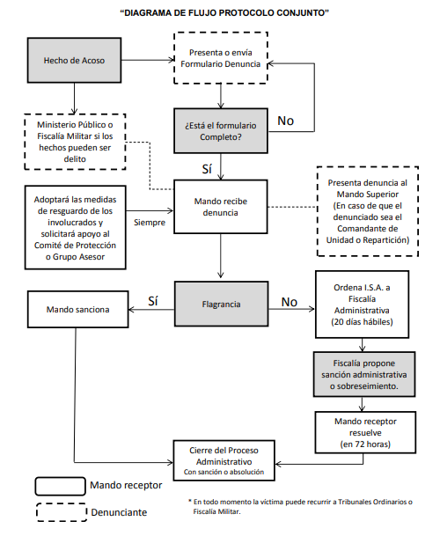
IV. PROCEDIMIENTO DE DENUNCIA
P A T R I O T I S M O
HONOR LEALTAD VALENTÍA INTEGRIDAD DEBER

Slide 21
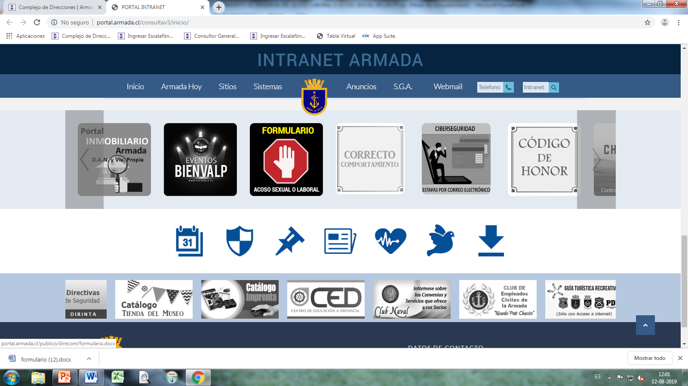
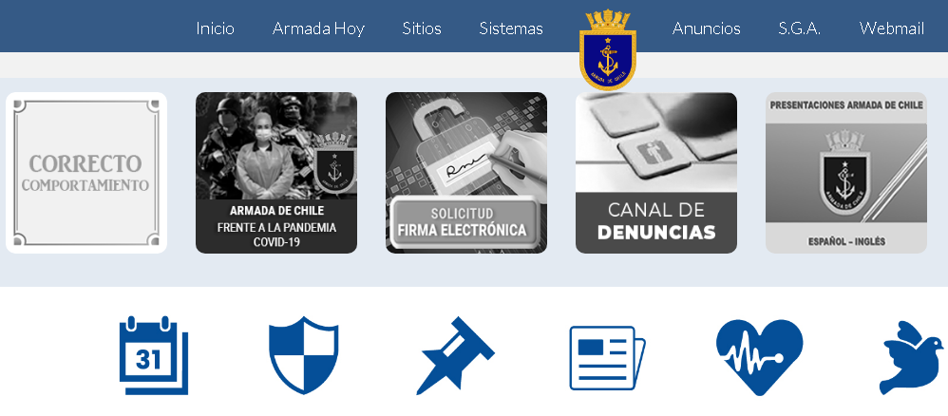
IV. PROCEDIMIENTO DE DENUNCIA
Las Denuncias de Acoso se efectúan por escrito, completando “Formulario de Denuncia por Acoso” (F.D.A.).
El F.D.A. se encuentra publicado en Intranet Armada.
P A T R I O T I S M O
HONOR LEALTAD VALENTÍA INTEGRIDAD DEBER

Slide 22
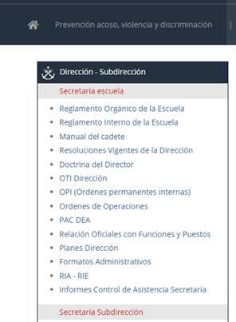
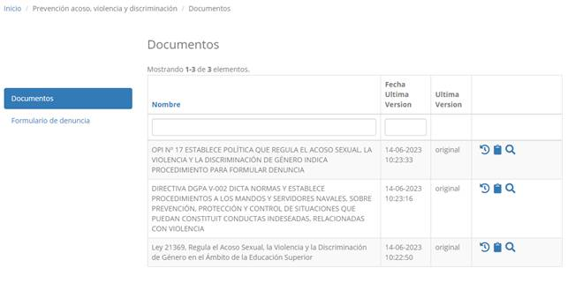
IV. PROCEDIMIENTO DE DENUNCIA
Plataforma Web Interna
P A T R I O T I S M O
HONOR LEALTAD VALENTÍA INTEGRIDAD DEBER

Slide 23
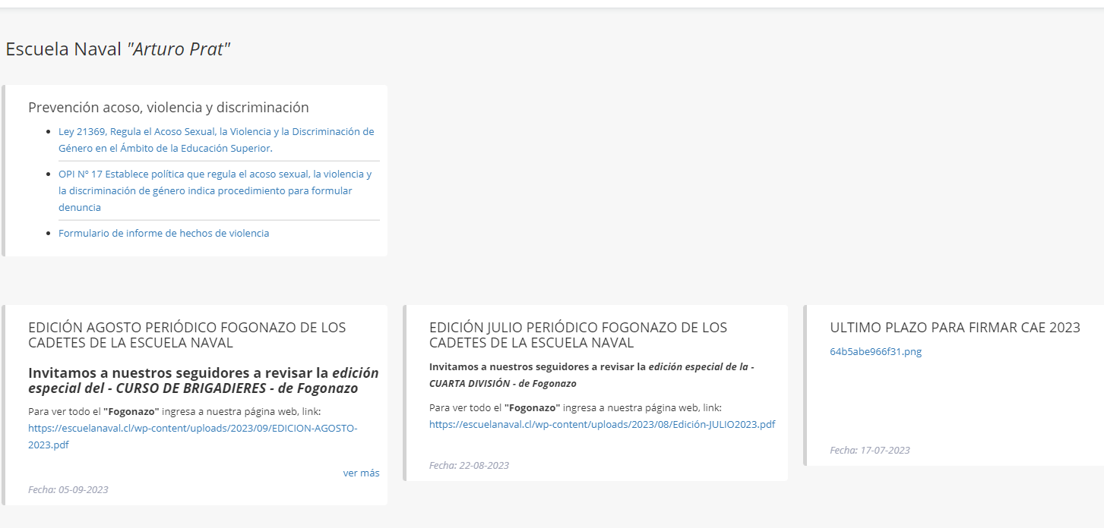
IV. PROCEDIMIENTO DE DENUNCIA
Plataforma Web: Portal Cadete
P A T R I O T I S M O
HONOR LEALTAD VALENTÍA INTEGRIDAD DEBER

Slide 24



